Slide 1
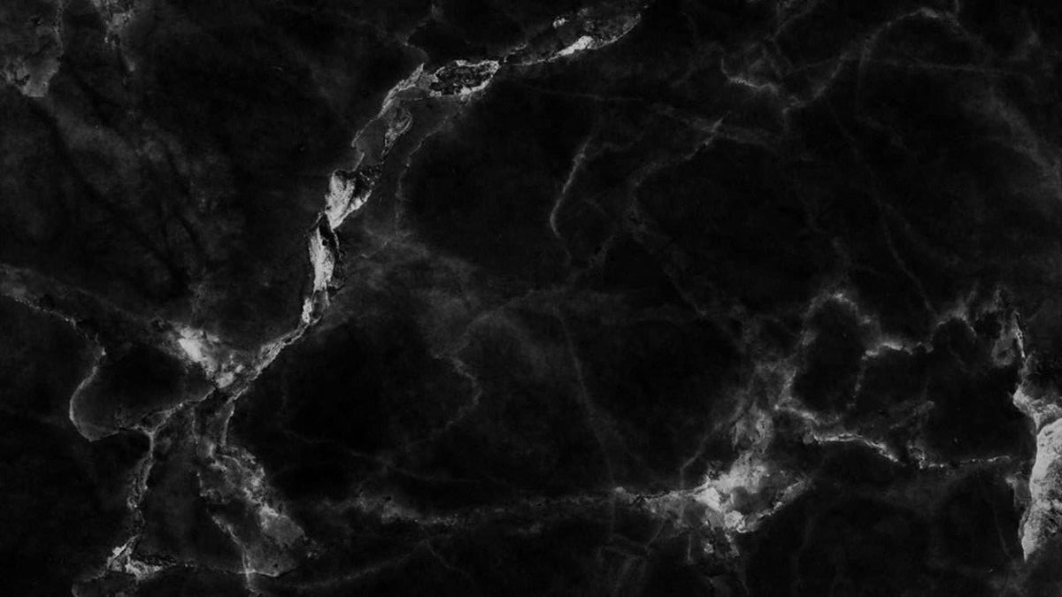
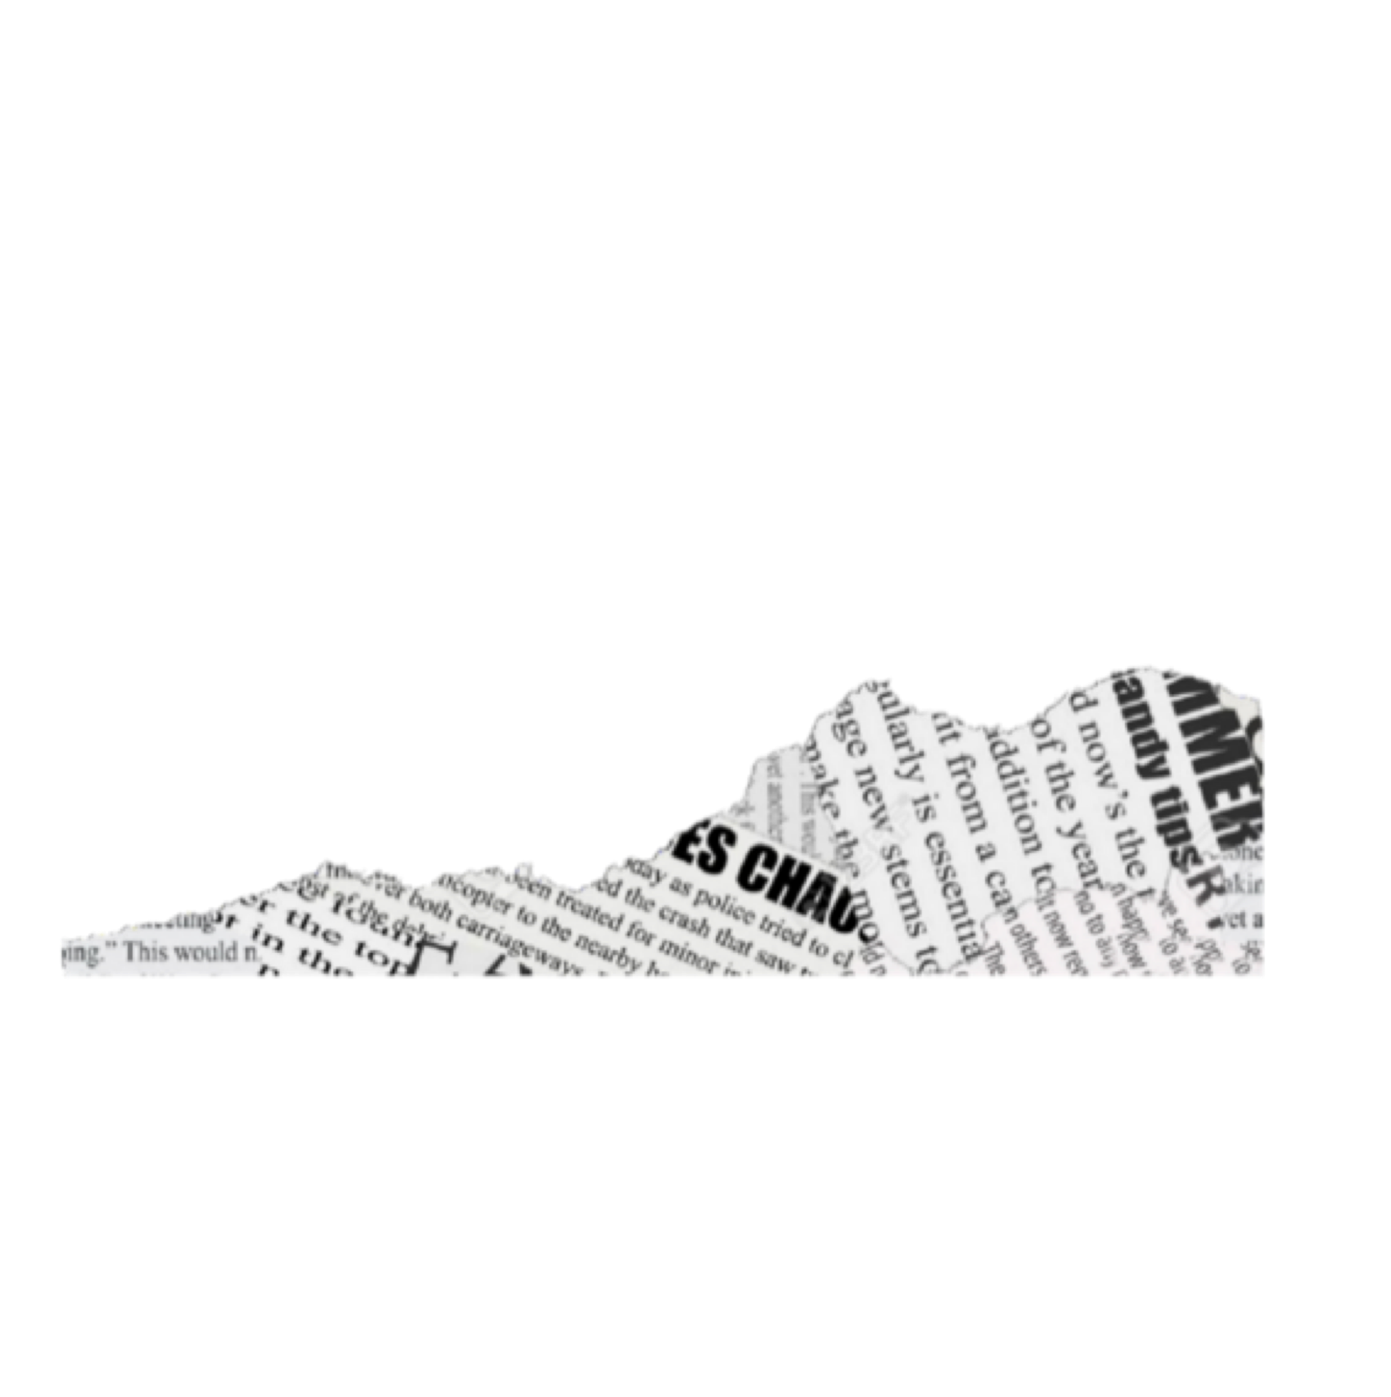

WIE KÖNNEN WIR Oranienburg verändern
?
Von Leonie Rauer

Slide 2

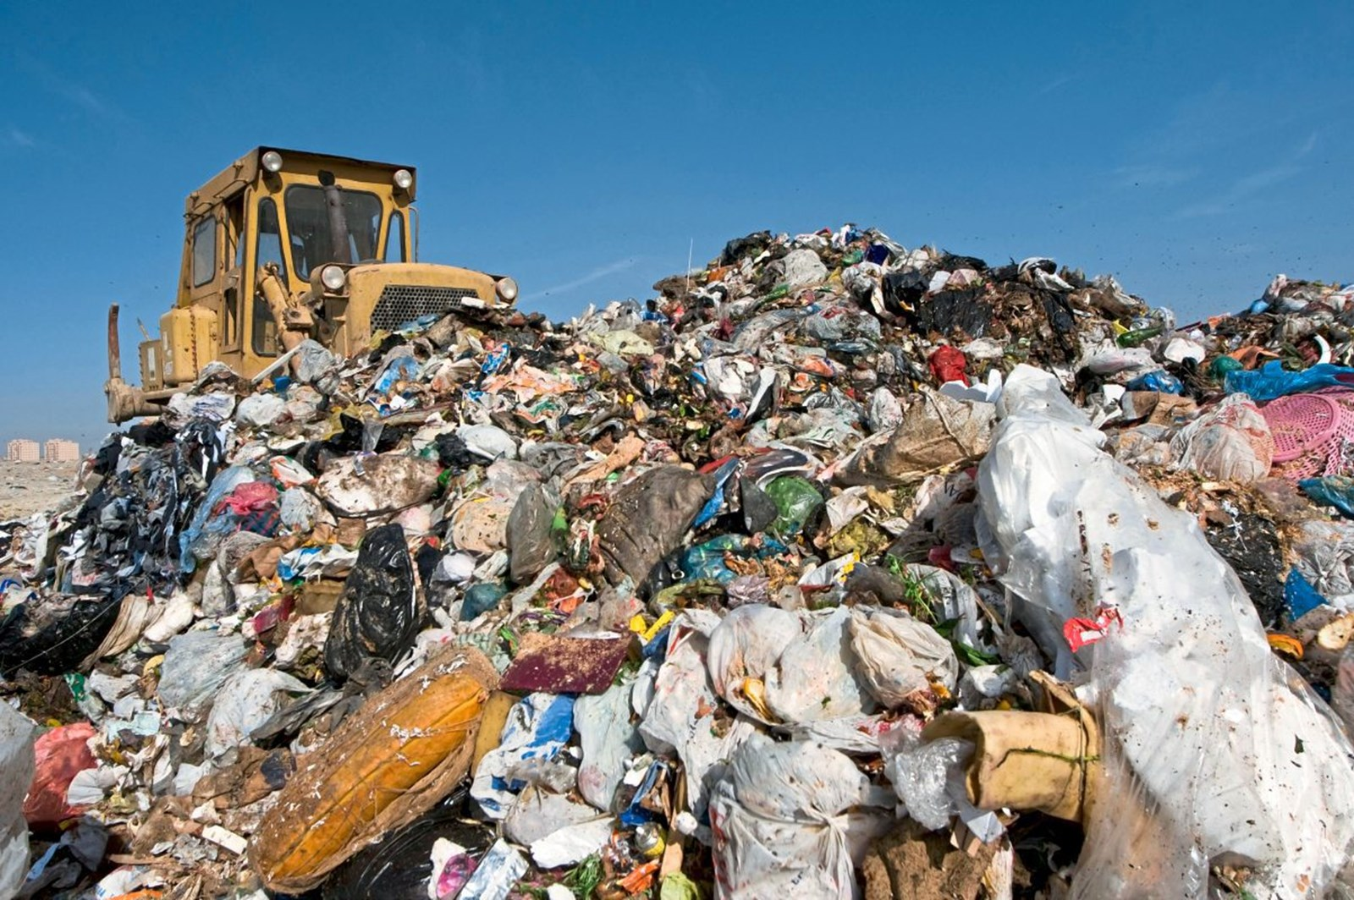
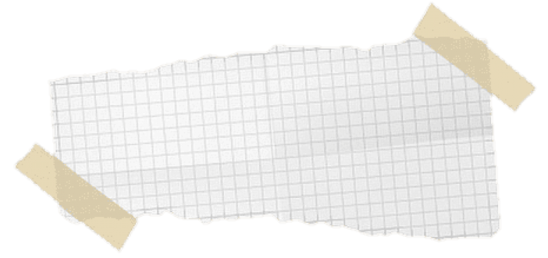
Umweltprobleme
Im Leben haben wir viele Probleme , die uns beschäftigen. Doch ein Problem haben wir alle gemeinsam : Wir schmeißen viel zu viel weg.
Darüber wird es heute gehen.
https://www.derstandard.at/story/2000083632588/wie-vermeiden-sie-muell

Slide 3
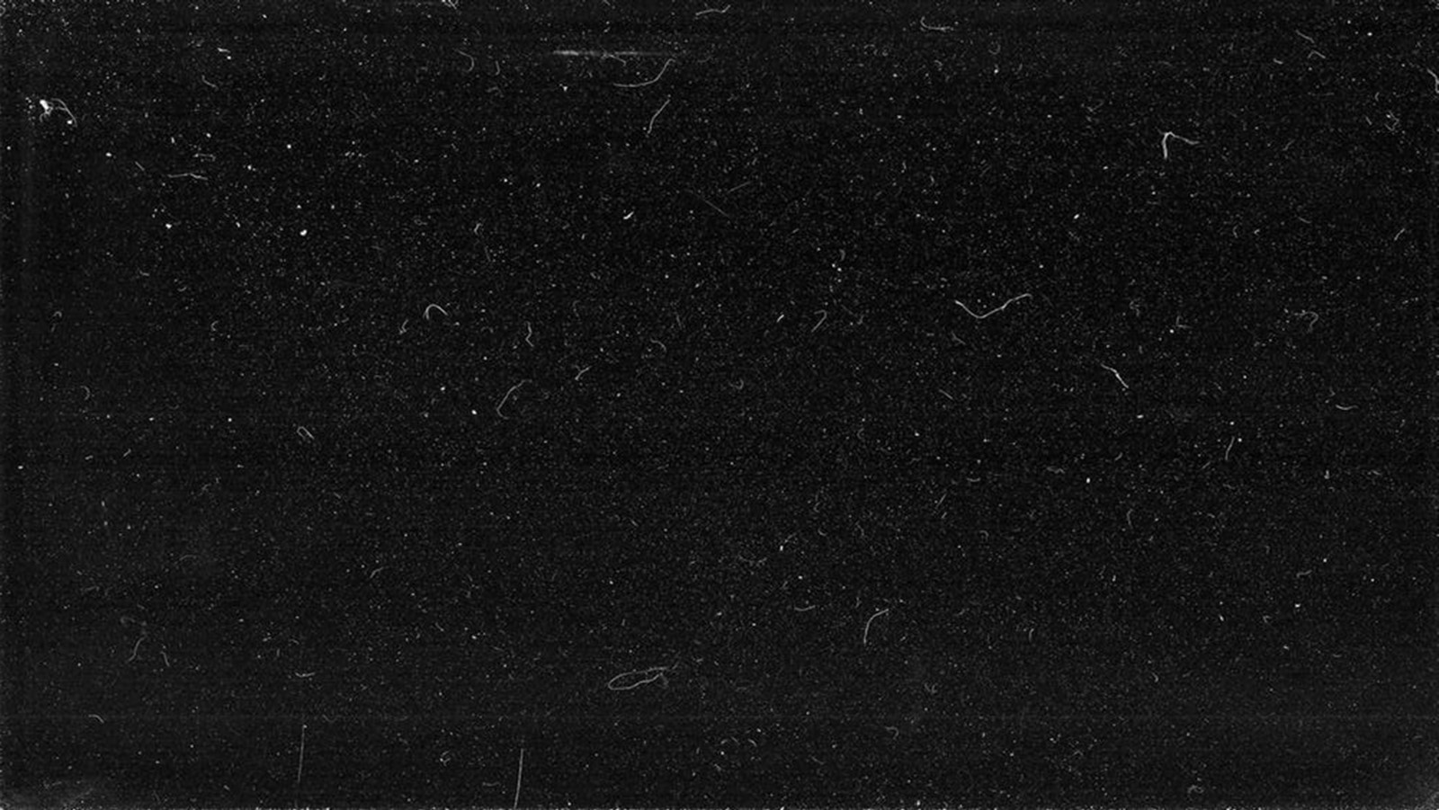
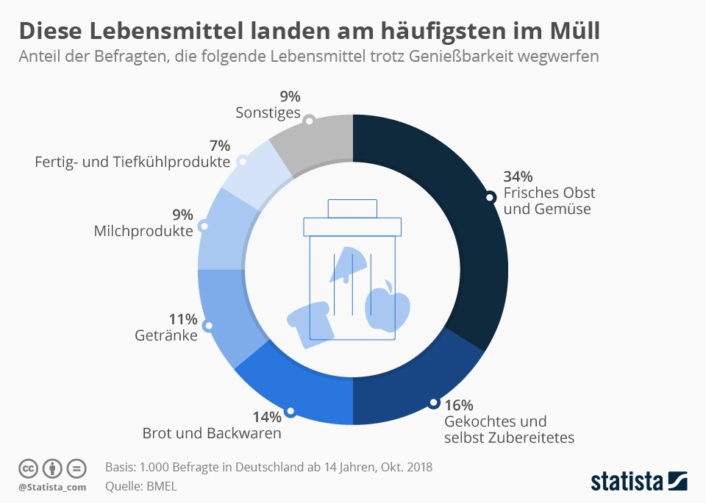
Wie viel wird weggeschmissen ?
Lebensmittel werden am Meisten weggeschmissen
18 Tonnen Lebensmittel pro Jahr in Deutschland
Weltweit 1,3 Milliarden Tonnen
Mit diesen resten könnte man ganz Afrika versorgen
Diese Lebensmittel sind meistens immernoch genießbar
https://www.rnd.de/wirtschaft/alles-fur-die-tonne-diese-lebensmittel-landen-am-haufigsten-im-mull-IHIMMTWPHZG3ZLE6ZG5J2NKPSI.html
https://de.statista.com/infografik/19858/umfrage-zum-wegwerfen-von-lebensmitteln/

Slide 4
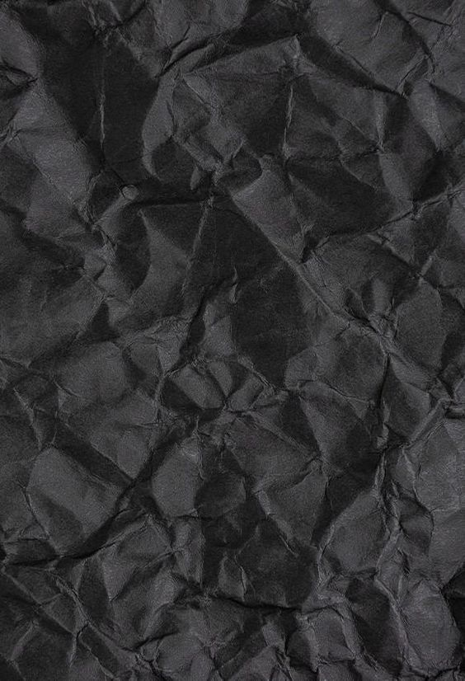
Wie kann man das Problem
lösen ?
Meine Idee wäre, dass jeder Lebensmittelladen/Restaurant/Café eine Box für wenig Geld anbietet , die jeder Mitbürger erwerben kann. Diese Box enthält Lebensmittel, die im Laden/Restaurant/Café übrig geblieben sind und normalerweise danach einfach im Müll landen oder es sind Lebensmittel, die nur noch ein paar Tage haltbar sind.
Ich weiß , dass es bei Netto Scottie so eine Box gibt. Diese Boxen sind fast immer ausverkauft und sehr im Hype. Deshalb möchte ich versuchen, dieses System einheitlich zu machen . So eine Box kann man auf der Internet-Webseite des jeweiligen Laden oder Vorort erwerben.

Slide 5
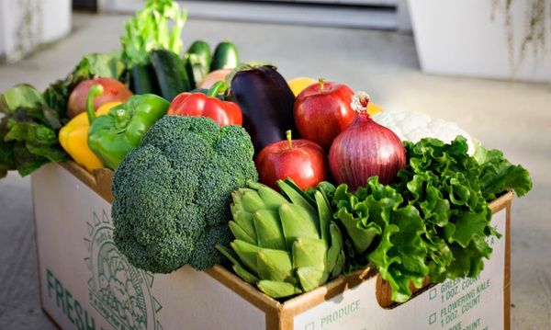
Was würde diese Box verändern
Man würde Lebensmittel vor der Tonne bewahren und sie nochmal verwenden.
Es würde allgemein weniger weggeschmissen werden.
Menschen, die am Existenzminimum oder sogar auf der Straße leben hätten mehr Möglichkeiten sich Lebensmittel zu leisten und hätten auch immer frisches Obst und Gemüse
diese Menschen werden mehr unterstützt
4. positiver Einfluss auf die Umwelt
https://www.broes.de/Gemuesebox-mittel

Slide 6
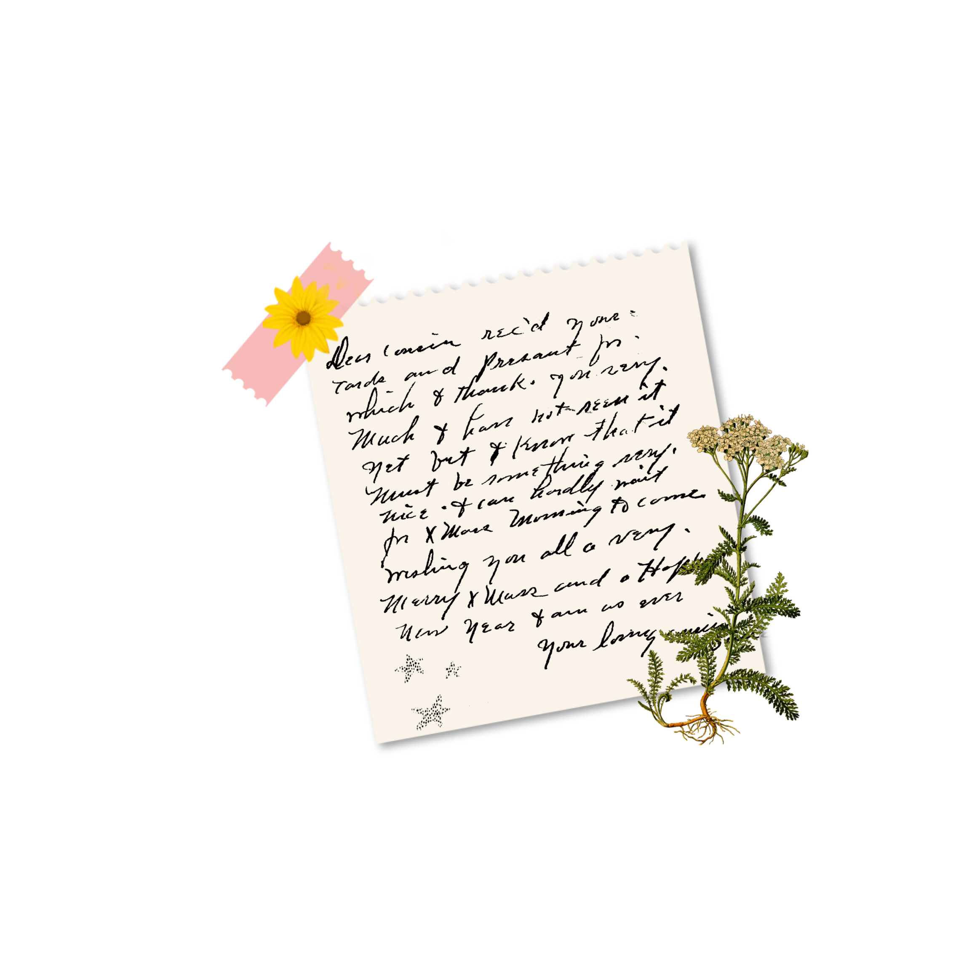
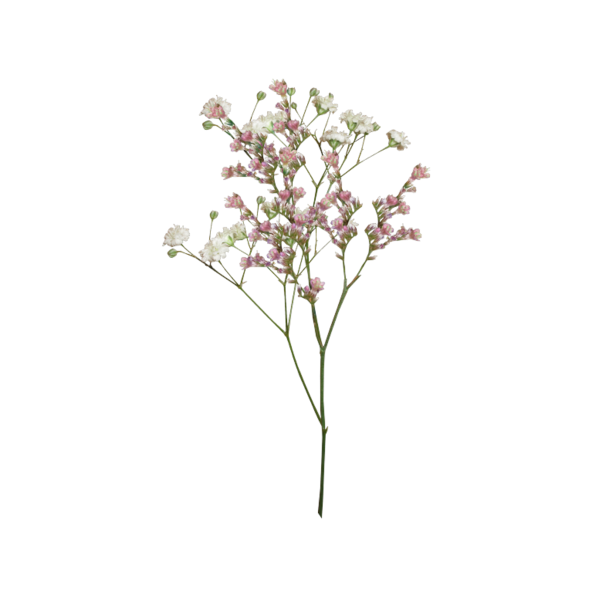
Ich hoffe , dass Ihnen diese Idee gefällt
Danke für Eure Aufmerksamkeit
Idee = Leonie Rauer

